Slide 1

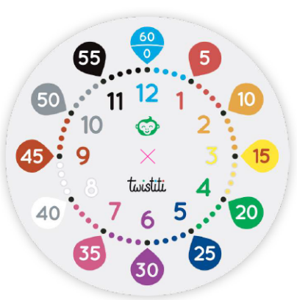


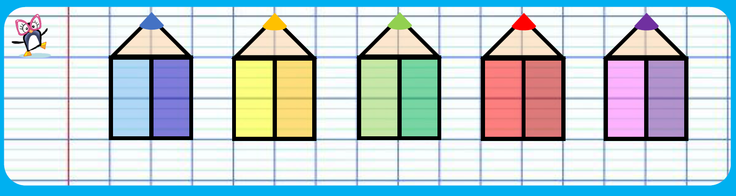
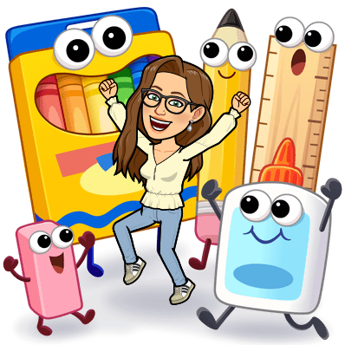
MONDAY 24th JANUARY
Routine
Vérifie ton cahier de liaison.
Reproduis la frise.
Ecris la date en anglais dans ton cahier.
Fais ta responsabilité.
Travail en autonomie.
Lundi 24 Janvier

Slide 2
Enigme de la semaine. A toi de jouer !
Dès qu’on parle on le brise.
La maîtresse le réclame souvent dans la classe…
Qui suis-je ?

Slide 3

C = 4
H = 2
A = 6
I = 1
Dictée détective
Au Mexique, on célèbre les mort en leur préparant une fête. Ce moment est
joyeux car on voit la mort comme un voyage.
3) Les famille vont au cimetière , nettoyé et décorer les tombe de leurs ancêtre.
4) Chez eux, ils fabrique des autels coloré et lumineux. Dessus, les Mexicains
5) place des photos des défunts et leurs offre des cadeaux : des papiers
6) découpé, des fleurs, des crânes et des squelettes.
7) On leurs prépare aussi leurs plats préférés. Entre leur maison et le cimetière, les
8) gens allume des bougies et jettent des pétales de fleurs pour aider leurs
9) ancêtres à trouver leur chemin.

Slide 4
Le mot de passe de la semaine.
Silencio

